Slide 1

Welkom op het
Sint-Maartenscollege

Slide 2

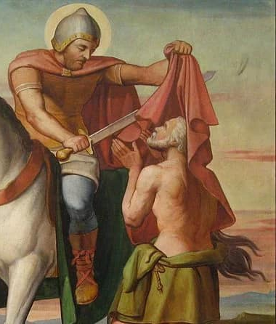
Waar staat het SMC voor?
warm en veilig schoolklimaat
duidelijkheid en structuur
veel aandacht voor jou en voor elkaar
Sint-Maarten!
Welkom op het Sint-Maartenscollege
Notes:
Mantel: samen delen

Slide 3
Waar staat het SMC voor?
nadruk op reguliere lessen
werken aan een stevige basis
LOB (loopbaanoriëntatie en begeleiding)
buitenschoolse activiteiten
veel aandacht voor creatieve vakken en sport
extra ondersteuning voor Nederlands en wiskunde

Slide 4
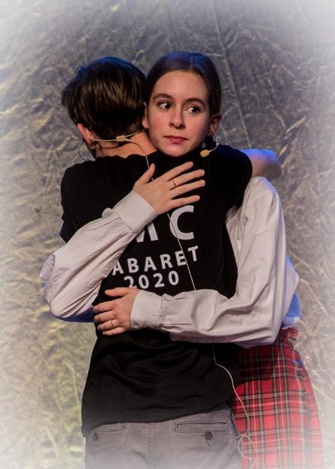


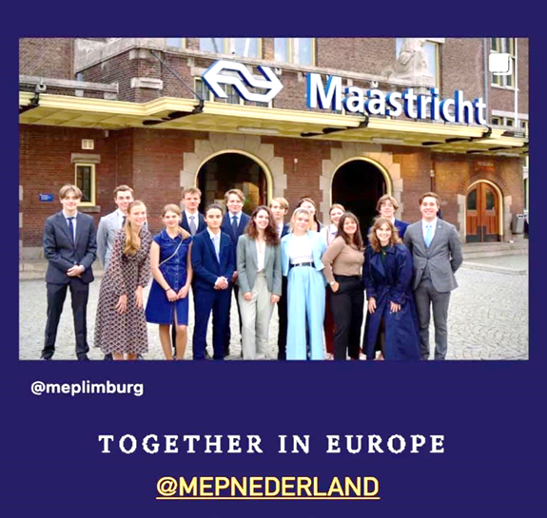
Extra activiteiten
cabaret
schoolband
tekenen als examenvak
Global Exploration
Model European Parliament
Cambridge en Goethe
Welkom op het Sint-Maartenscollege

Slide 5
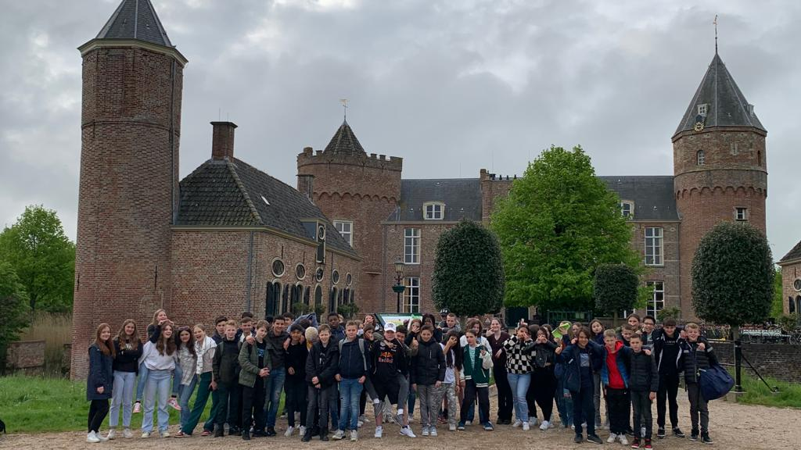
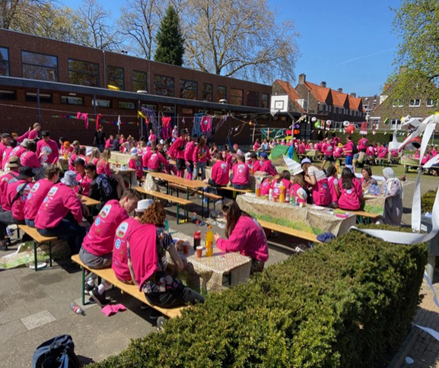
Extra activiteiten
kerstgala
sportdagen
buitenlandse reizen
EconeUM
LSD
Welkom op het Sint-Maartenscollege

Slide 6
Profielkeuze
 |  | Profiel Natuur & Techniek ` |  | Profiel Natuur & Gezondheid ` |  | Profiel Economie & Maatschappij ` |  | Profiel Cultuur & Maatschappij `
Gemeen-schappelijk deel |  | DUTL _{of} FATL _{of} NETL ENTL CKV MAAT LO LOB | ` ` | DUTL _{of} FATL _{of} NETL ENTL CKV MAAT LO LOB | ` ` | DUTL _{of} FATL _{of} NETL ENTL CKV MAAT LO LOB | ` ` | DUTL _{of} FATL _{of} NETL ENTL CKV MAAT LO LOB | ` `
Profielvakken*5 + keuze-examenvak (=verplicht vrije deel) | verplichte profielvakken | WISB NAT SCHK |  | WISA _{of} WISB BIOL SCHK | ` ` | WISA _{of} WISB GES ECON | ` ` | WISA _{of} WISC GES | ` `
 |  | 2 kiezen |  | 2 kiezen |  | 2 kiezen |  | 3 kiezen
 | profiel-keuzevak + keuze-examenvak | NL&T WISD IN BIOL O&O*4 | ` ` ` ` ` | NL&T AK ECON NAT O&O*4 | ` ` ` ` ` | BECO AK MAW DUTL FATL | ` ` ` ` ` | Minimaal 1 maatschappijvak *1
 |  |  |  |  |  |  |  | ECON*3 AK MAW | ` ` `
 |  |  |  |  |  |  |  | Minimaal 1 cultuurvak *1
 |  |  |  |  |  |  |  | DUTL FATL FI TE | ` ` ` `
 | profielwerkstuk | PWS |  | PWS |  | PWS |  | PWS
“vrije vrije deel” | vrij door de school in te vullen deel | EconeUM Mens en maatschappij | ` | EconeUM Mens en maatschappij | ` | EconeUM Mens en maatschappij | ` | Mens en maatschappij
Extra vrij deel op verzoek van de leerling | Wensvak *2 (niet verplicht) : ieder ander (school)-examenvak (uit een ander profiel) | wensvak | ________ | wensvak | ________ | wensvak | ________ | wensvak | ________
Notes:
EconeUM kan gekozen worden als er tenminste 1 economisch vak gekozen is. Extra programma vanaf feb in V4 t/m jan in V5 gevuld met statistieklessen. V4 t/m V6 gevuld met simulaties, excursies en het profielwerkstuk.

Slide 7
Uitnodiging
Bij interesse voor het Sint-Maartenscollege nodigen wij je bij dezen graag uit voor de
profielkeuzeavond op 4 februari vanaf 19:00 uur.
Van 19:00 – 20:00 uur vindt er een algemeen gedeelte plaats met voorlichting m.b.t. de profielkeuze, de verschillende soorten wiskunde en het EconeUM.
Van 20:00 – 21:00 uur vinden er voorlichtingen plaats m.b.t. de nieuwe vakken in de bovenbouw. Er kunnen dan 2 vakken gekozen worden uit:
  Bedrijfseconomie
  Filosofie
  Informatica
  Maatschappijwetenschappen
  Natuur, Leven & Technologie (NL&T)
Notes:
Leerlingen die geïnteresseerd zijn in deze avond kunnen hun naam opgeven en dan krijgen ze de brief en de link om zich digitaal aan te melden.

Slide 8
Dank je wel voor je aandacht
Vragen?
Welkom op het Sint-Maartenscollege

